Slide 1
3.РАЗРЕД
TE
TИ
MA
MA
КA
ЗДРУЖИВАЊЕ ЧИНИЛАЦА
М.Т.

Slide 2
(5 ● 2) ● 3 =
Дате чиниоце можемо множити овако:
10 ● 3 = 30
Први чинилац пута други,
па пута преостали чинилац.

Slide 3
5 ● (2 ● 3)=
Дате чиниоце можемо множити и овако:
5 ● 6 = 30
Први чинилац множимо са производом другог и трећег чиниоца.

Slide 4
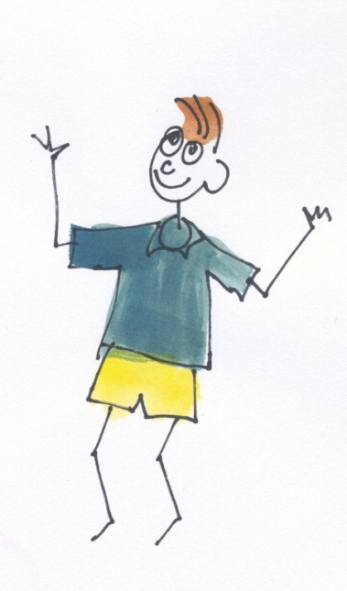
Производ се не мења ако помножимо два чиниоца,па добијени производ помножимо преосталим чиниоцем!
(a • b) • c = a • (b • c)

Slide 5
К Р А Ј
М.Т.2013.

